Slide 1
2.3 矩阵的Jordan 分解介绍
一般矩阵不是都可对角化,
若A是正规矩阵,则 A
酉相似于一个对角阵。
本节主要对于一般n阶矩阵,研究它们的分解形式,
在什么条件下可对角化；
如何得到最简单分解形式 ?
而矩阵的 Jordan分解, 在矩阵分解的应用其着很重要
的作用。

Slide 2


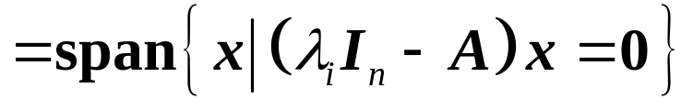
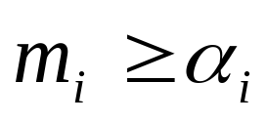
复习概念
定义 2.6
设A为n阶方阵,
A的特征多项式为
（2-42）
其中
(
)均为正整数，
,
为A的不同特征值，
称
为特征值
的代数重复度；
而称与特征值
对应的线性无关的特征向量的个数，记成
为特征值
的几何
重复度；
也是子空间
的维数；
称为
的零空间；
。
显然
。

Slide 3
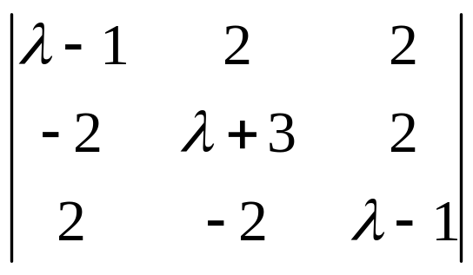
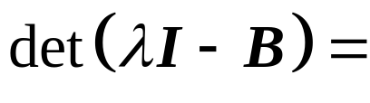
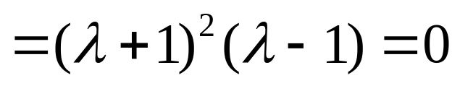
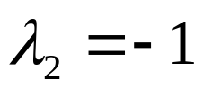
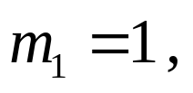

下面给出
的2个例子：
①
取
故B的特征值为:
,
(二重根),
从而

Slide 4
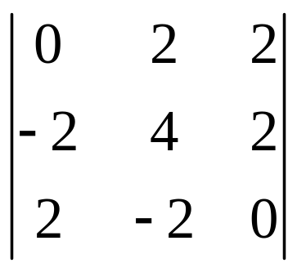
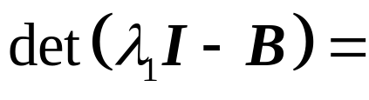
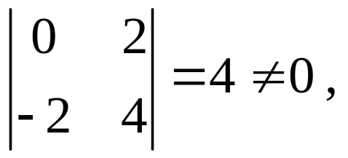
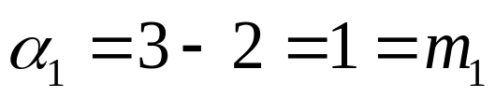
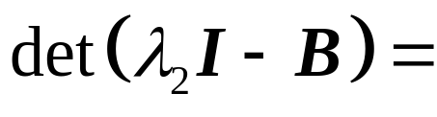
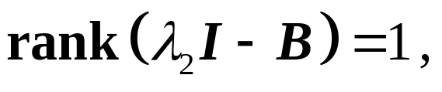
而
显然
故
从而
又
任何二阶行列式值均为零。
故
从而

Slide 5
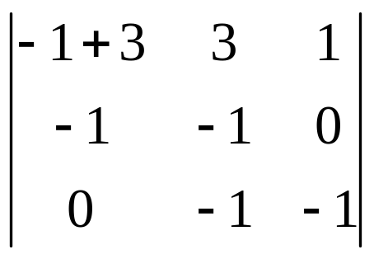
2)
取
故C的特征值为:
(三重根),
从而
而
显然
故
从而

Slide 6
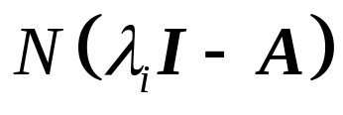
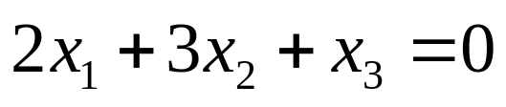


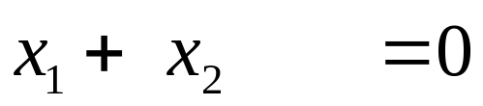



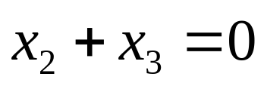
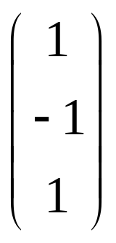

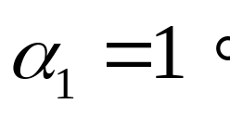
或直接求矩阵C的零空间 维数：
即得 x₁=x₃=-x₂ 。
可见，只有一个线性无关的特征向量。
即，只有一个非零的解向量
从而得

Slide 7



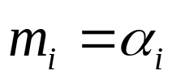

定义 2.7
设A为n阶方阵，
为其特征值，
和
分别为
其代数重复度和几何重复度。
如果
,则称
为半单的；
如果
,则称
为亏损的。
如果矩阵A的某一个特征值代数重复度为1，则它一定为半单的。
定理 2.11
n阶方阵A可对角化的充分必要条件是每一个特
征值
即
均为半单的，
，i=1,2,…,s。
A是不可对角化
的矩阵的充分必要条件是它有亏损的特征值,
即存在 i0 ,使得
。
因此,也称一个不可对角化的矩阵为亏损矩阵。
注意：
矩阵A属于不同特征值所对应的特征向量线性无关且
矩阵A的各不同特征值的代数重数之和恰为n。

Slide 8
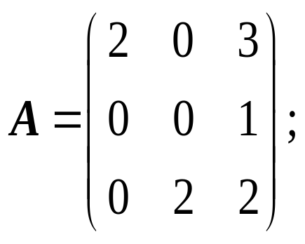
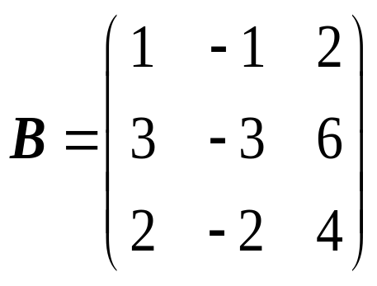
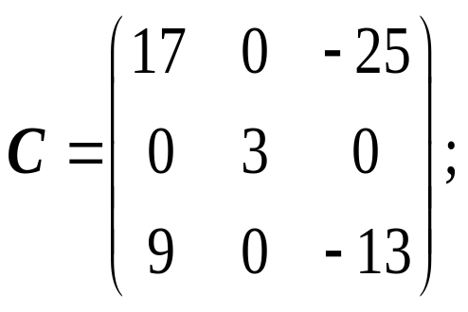
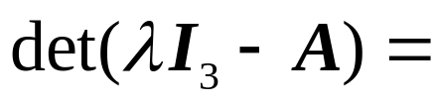
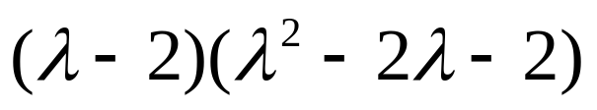
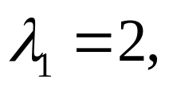
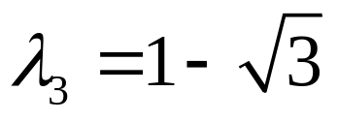
练习
研究下列矩阵是否可对角化。
(1)
(2)
(3)
（1）A的特征多项式为
解
因此，A的特征值分别为
矩阵A有三个不同的特征值，因此它必可对角化。

Slide 9
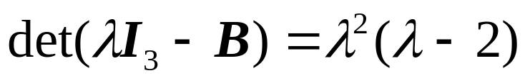
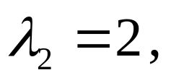

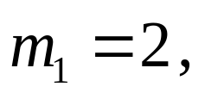

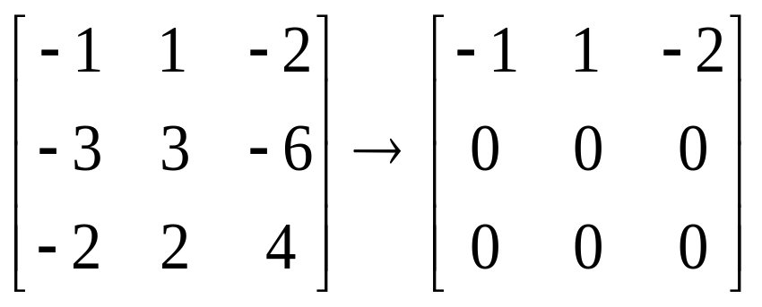
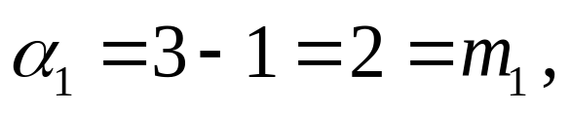
（2）B的特征多项式为：
因此B的特征值分别为：
其中
的
代数重复度为：
的代数重复度为1,又因
故
它的几何重复度为：
可知 为半单的
因此矩阵B
可对角化。

Slide 10
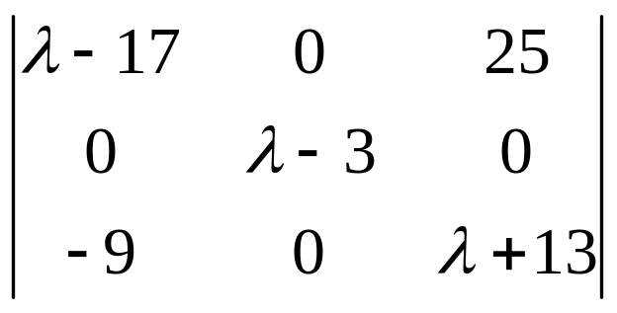
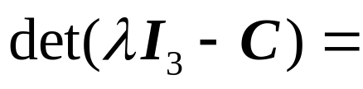
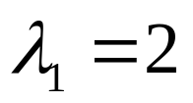
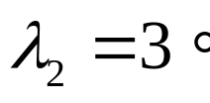

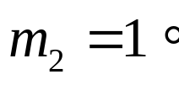
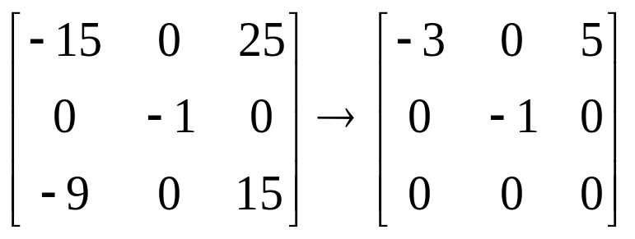
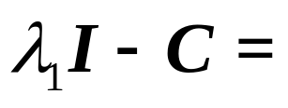
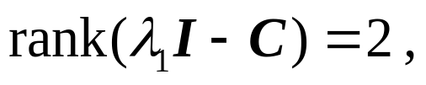

（3）C的特征多项式为：
C的特征值分别为：
(二重根),
即
的代数重复度为：
的代数重复度为1,
因
故它的几何重复度为：
为亏损的，因此,由定理2.11,矩阵C不可对角化。

Slide 11
可对角化矩阵
一般矩阵可分为:
不可对角化矩阵
下面我们着重研究不可对角化矩阵的相似
标准型--Jordan分解形式

Slide 12
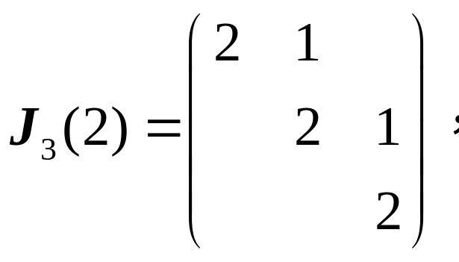
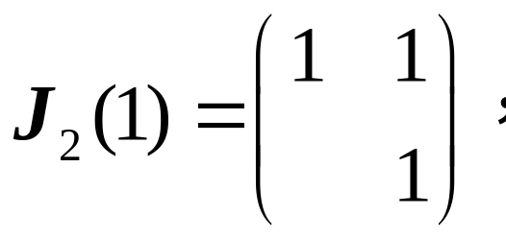
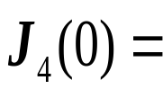
称下面的k×k阶方阵
定义2.8
为Jordan块。
均为Jordan块。

Slide 13


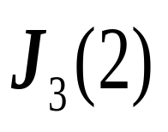

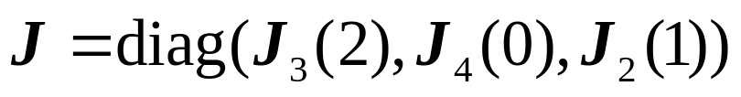
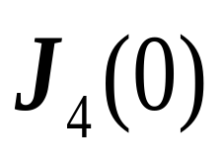

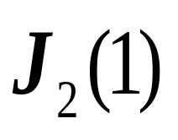
定义 2.9
由若干个Jordan块排成的块对角矩阵称为Jordan阵。

Slide 14
Jordan 阵与对角阵的差别仅在于它的上对角线
的元素是0或1。
因此, 它是特殊的上三角阵。
显然, Jordan 块本身就是 Jordan阵, 对角矩阵
也是Jordan阵,
即它的每个Jordan块均为1阶的。

Slide 15
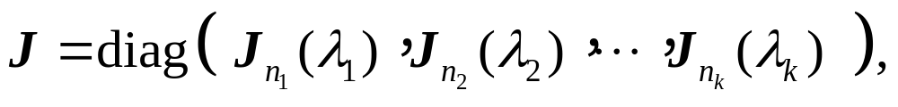
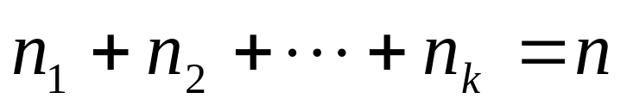
设A为n阶方阵，则存在n阶可逆矩阵T
定理 2.12
（2-43）
使得
其中
Jordan阵J 称为A
称（2-43）为矩阵A的Jordan分解，
的Jordan标准型,
T 称为变换矩阵。
矩阵A的Jordan标准型如不计Jordan块的排列次序,
则是唯一确定的。

Slide 16














注: 因为相似矩阵具有相同的特征值。所以Jordan 标准型的对角元素 就是A的特征值。
需要注意的是,在Jordan标准型J中,
不同的Jordan块的对角元素
可能相同,
因此, 不一定是A的 重特征值。
一般的, 特征值
的重数大于或等于 。
如，在有8个Jordan块的11阶Jordan标准型中：
的重数=
的重数=
的重数=

Slide 17


（一）关于Jordan标准型J
Jordan标准型是一个块对角矩阵，其对角元便为
矩阵 J 的特征值。
对于特征值 ,
它的代数重复度就是Jordan标准
型中以 为特征值的Jordan块阶数的和，
而其几何重
复度（即与相对应的线性无关的特征向量的个数）恰
为以 为特征值的Jordan块的个数。
例如，上例中特征值
的Jordan块阶数的和为6,
即其代数重复度就是6;
而 的Jordan块的个数为3,
即其几何重复度3。

Slide 18







求矩阵A的Jordan标准型J，
练习
其中
解
于是，
A的特征值为
，代数重复度为3,
故以
为特征值的Jordan块阶数的和为3。
而

Slide 19




任何二阶行列式值均为零, 即
故
的几何重复度为
故以
为特征值的Jordan块的个数为2个，
因此，A的Jordan
标准型为：

Slide 20







求矩阵A的Jordan标准型J，
例3
其中
，代数重复度为4,
于是，
A的特征值为
故以
为特征值的Jordan块阶数之和为4。
而

Slide 21





显然有
即λ₁的几何重复度为：
故以
为特征值的Jordan块的个数为2个。
此时，J的Jordan
标准型必为下面的两种形式之一
究竟是(1, 3)结构, 还是(2, 2) 结构?
下面我们给出确定Jordan块的的结构的定理。

Slide 22



定理 2.13
设A为n阶方阵，
λi为其特征值，则A的
Jordan标准型J 中以λi为特征值、阶数为l 的Jordan
块的个数为：
其中
证明参见文献[1]

Slide 23








为4重根。
再讨论
利用定理2.13可以判断A的Jordan标准型的形式。
先看l=1情形。
通过计算可知
则
故以λ1=2为特征值的阶数为 l=1的Jordan块的个数为：

Slide 24



再看l=2情形。
此时
故以
为特征值的阶数为2的Jordan块的个数为
因此矩阵A的结构只能为第二种形式：

Slide 25









现在利用Jordan标准型证明定理2.8
证明
,则由定理2.10知,
存在非奇异矩阵T,
使得
其中J为Jordan形式, 即
其中
为Jordan块

Slide 26









其中
为
的特征值。
注意到
为A的特征值。
从而
其中
因此
或

Slide 27









则存在范数‖·‖,
使得
推论
若
证明:
并取非奇异矩阵T,使

Slide 28


1）已知A的Jordan标准型是
则求A的特征值
λ=0的代数重复度、几何重复度。
答：代数重复度为3；
几何重复度为2。
课堂练习
2）已知
则求的Jordan标准型。

Slide 29






2）已知
则求的Jordan标准型。

Slide 30





可知,
λ ₁=1(三重)，其代数重复度m₁=3;
λ ₂=2，其代数重复度m₂=1,为半单的;
可知,λ₁=1的其代数重复度α₁=4-2=2;
则

Slide 31







（二）关于变换矩阵T
在求出A的Jordan标准型后, 相应的相似变换矩阵就可以求得了。
由 A=TJT ⁻¹ 或 AT=TJ。
将T按J的对角线上的Jordan块相应地
分块为
则
其中T_{i} 为n×n_{i}型矩阵。
显然，
中可能有相同者。
注意到，
（2-44）
如果记
于是得到

Slide 32











，即
我们称向量组
为关于特征值λ_{i}的长度为n_{i}的
Jordan链。

Slide 33




显然，该Jordan链的第一个向量就是矩阵A的关于特征值λ_{i}
的特征向量，称其为链首。
而链中的第j个向量则可由等价的如下
方程确定
（2-45）
但是应当注意:
1) Jordan链的链首
不仅要求是一个特征向量，而且还要
求利用（2-45）可以求出Jordan链中的其它向量
( 即不
是任何一个特征向量都可作为Jordan链的链首)。
2) 对应于某个特征值λ_{i}的Jordan链虽然一定存在，
但当与
λ_{i}相对应的线性无关的特征向量的个数大于或等于2时，
关于特征
λ_{i}值的那些特征向量中的任何一个有可能都不能作为链首。

Slide 34









因此我们必须从λ_{i}的特征子空间中选取适当的向量作为Jordan
链的链首。
例4
求出本节例2中将矩阵
化成Jordan标准型
的变换矩阵T。
解 由于已经得到
则由
得

Slide 35















令
首先求出
所对应的线性无关的特征向量,
其Jordan链的长度为1。
即
亦即
解之,线性无关的向量为:
和
这样以
长度为1的Jordan链的链首和链尾就可二者中任取
其一。
即
或

Slide 36








由
其次确定λ₂=-1长度为2的Jordan链的链首。
首先求出λ₂=-1所对应的线性无关的特征向量,
即
亦即
解之, 线性无关的向量为:
和

Slide 37








不难验证,若以
或
为链首时都无法求出另外一个向量来
构成Jordan链。
即
, 无解；
, 无解。
为此，必须找出
使得
有解。

Slide 38






为此, 令
由
为使
有非零解,
只须k₁ 、k₂满足2k₂–3k₁=0即可。

Slide 39









,
从而可取 k₁=2, k₂=3, 此时 y=(4,3,-2)^{T}为链首, 由如下方程组：
,
解出 z=(1,0,0)^{T}作为链尾。
链首
链首
则变换矩阵T 为:
或
链尾
链
尾
,

Slide 40




即有，变换矩阵：
或

Slide 41








定理2.12（Hamilton-Caylay）
则
证 存在P∈C^{n×n}, 使得P⁻¹AP=J，其中J是A的Jordan标准型，
可以写成为：
（δ或为1或为0）
由于λ₁,λ₂, …, λ_{n},是的特征值, 于是

Slide 42



















Slide 43











以下用例子说明Hamilton-Caylay定理在简化矩阵计算中的应用
例 已知矩阵
试计算
（1）
（2）
（3）
解 取
（1）令
则只须计算 f(A) 。
则
由H-C定理知,
于是

Slide 44










（2）由
可得
进一步
从而

Slide 45




（3）设①
注意到,
即有,
又
分别将
代入①式,
再对上式求导后将λ=1代入,得
解得
故

Slide 46
THE END

